Slide 1
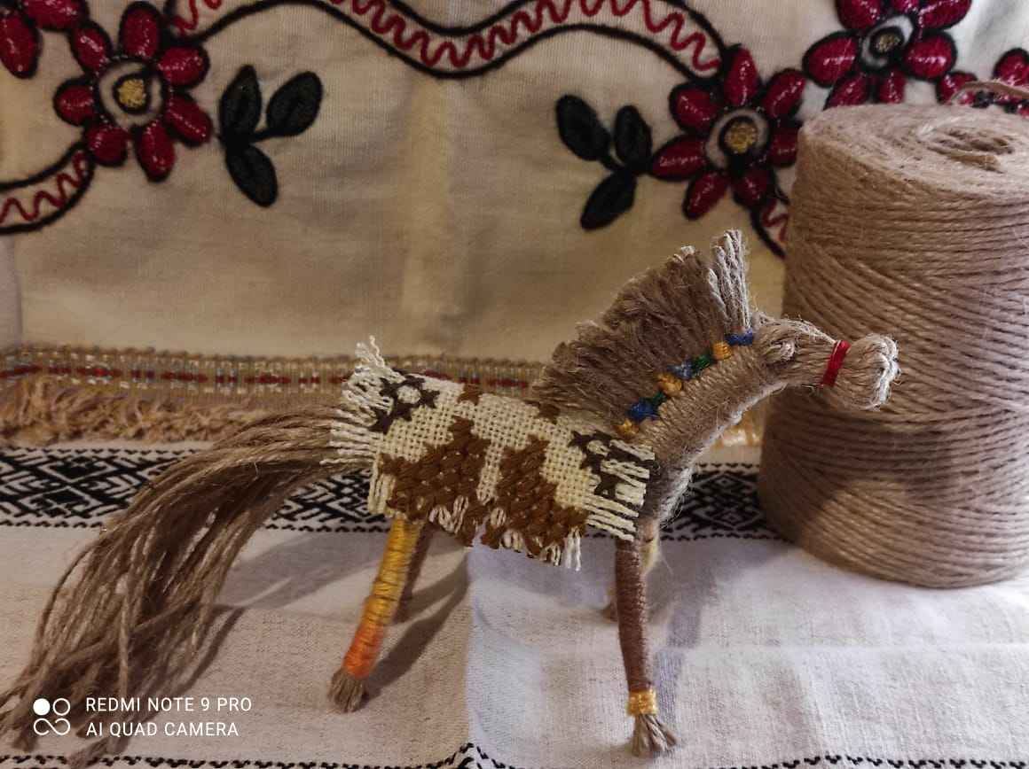
Мастер-класс по теме: Изготовление оберега «Солнечный конь» из джута
Подготовила: Борисенко С.М.

Slide 2
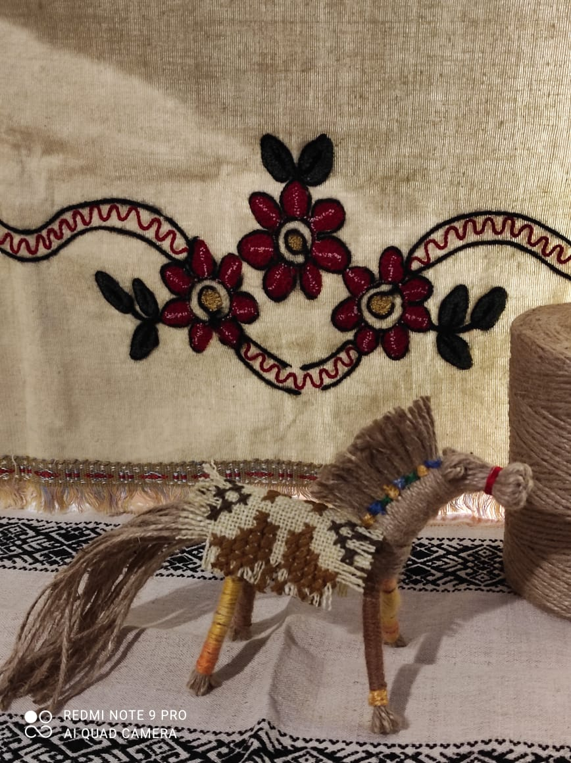
Оберег«конь» несет в себе значение света, огня и солнца. Славянский оберег подарит ее владельцу силу и энергию, финансовое изобилие, а так же поможет получить защиту от злых сил.

Slide 3
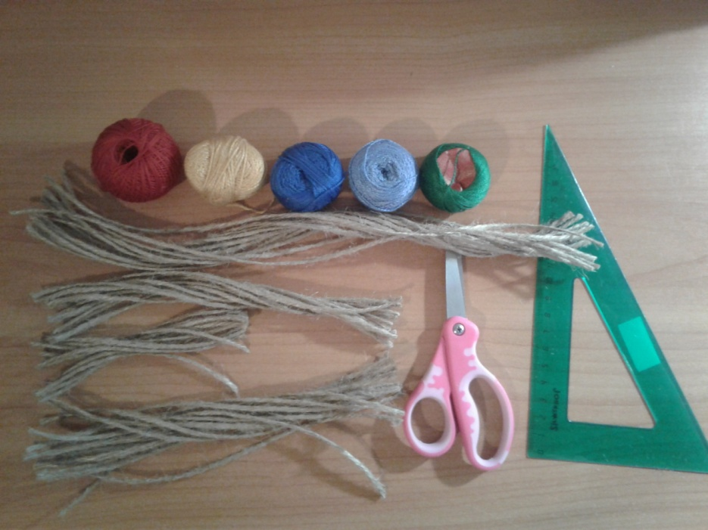
Материалы и инструменты:
Шпагат
Нитки (по желанию) шерстяные, ирис, мулине
Ножницы
Ленты для седла попоны
Иголка с ниткой

Slide 4
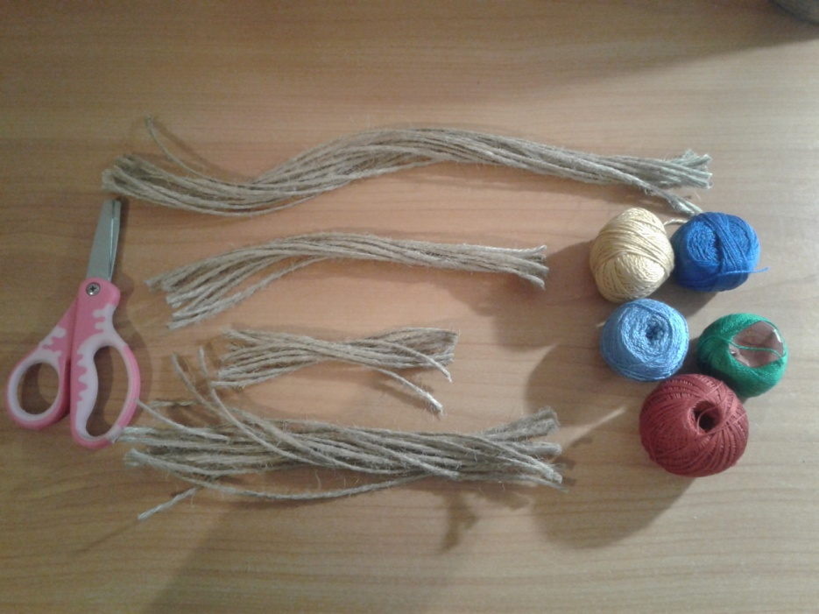
Этапы изготовления:
Для формирования головы примерно 15 отрезков по 35 см.
Для формирования гривы 21 шт. по 10 см.
Для формирования задних лап 10 шт. по 12 см.
Для формирования тела 15 отрезков

Slide 5
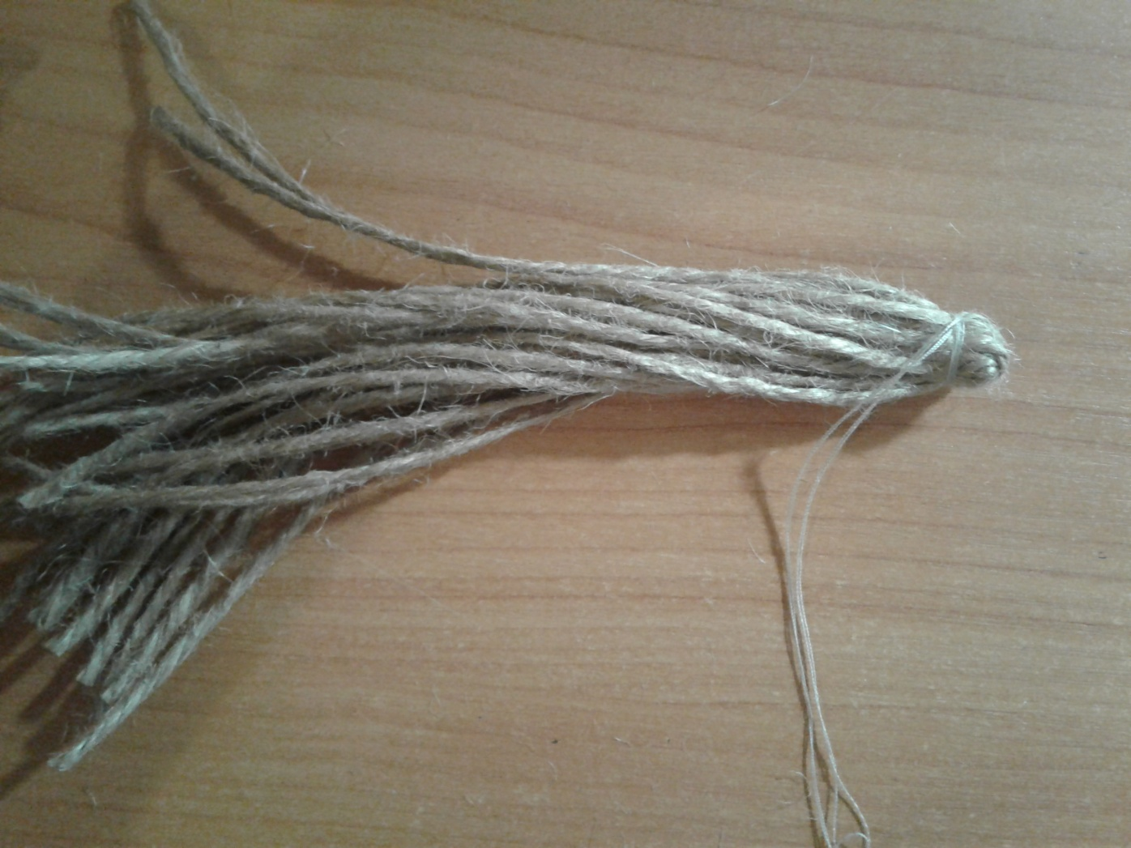
Складываем пополам отрезки 35 см. и обвязываем ниткой один конец.

Slide 6
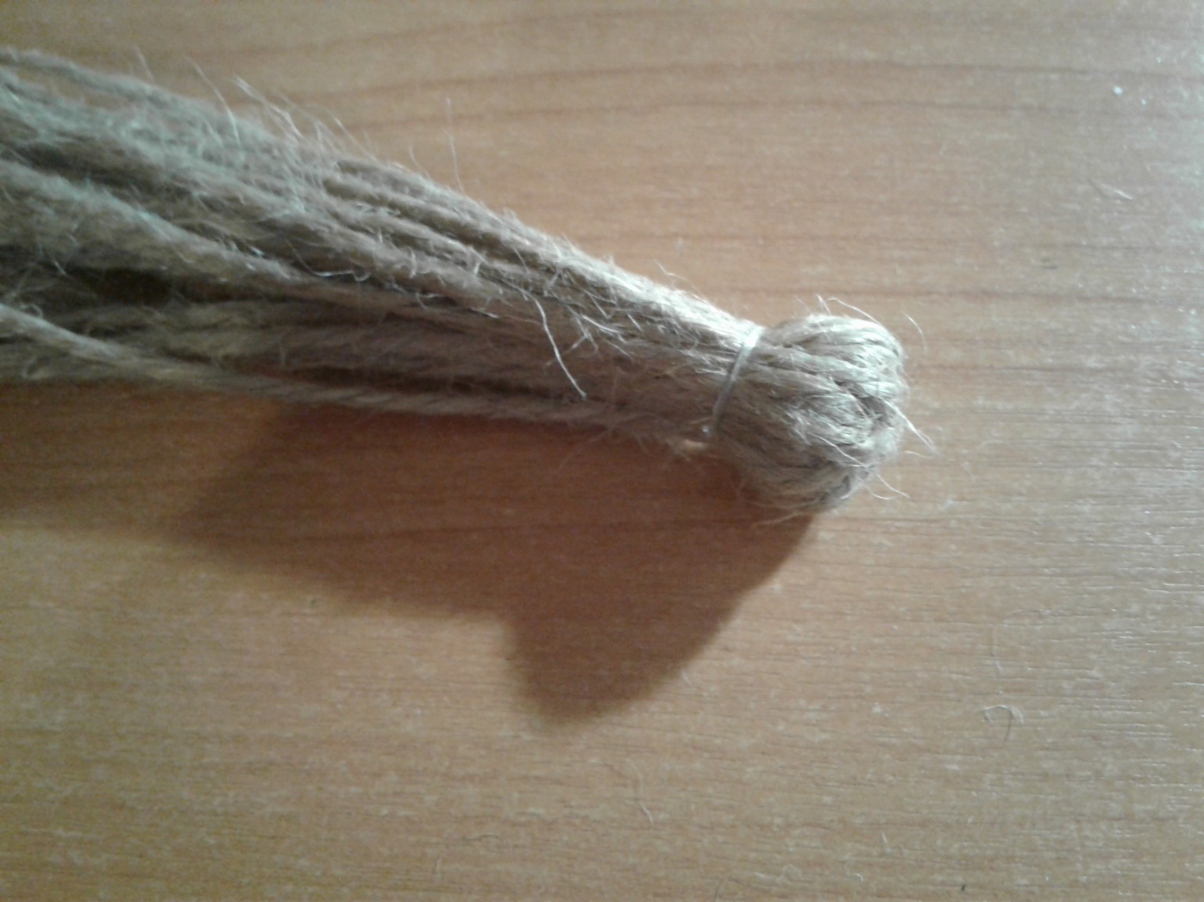
Выворачиваем завязанный край, формируем морду.

Slide 7
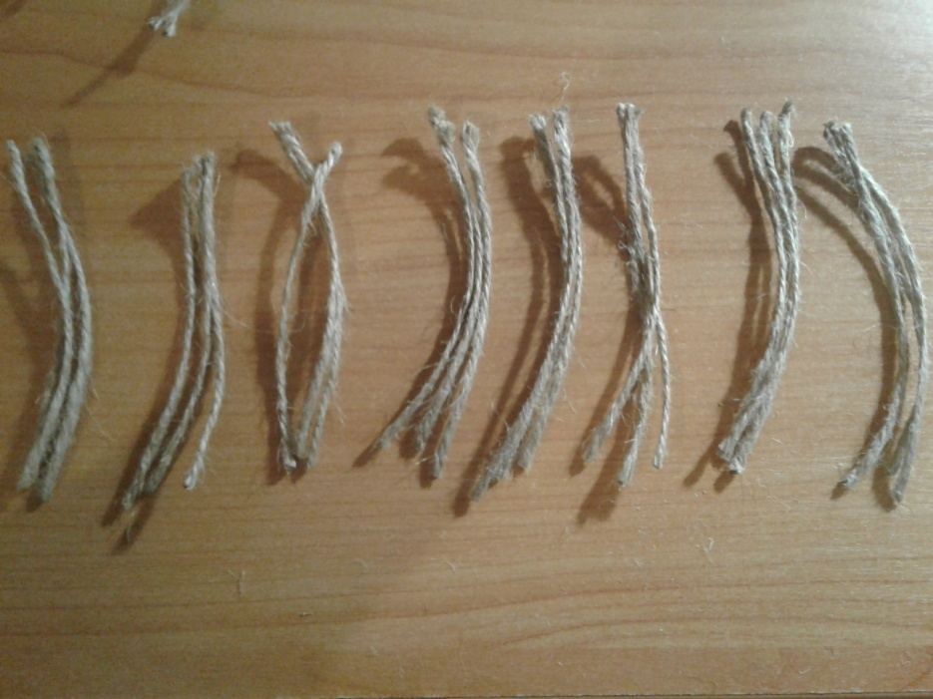
Этапы изготовления:
Приступаем к гриве. Отрезки (21 шт. по 10 см.) делим на 7 частей, по 3 штуки и начинаем формировать гриву. Первые три отрезка обогнуть вокруг шеи и закрепить ниткой мулине.

Slide 8
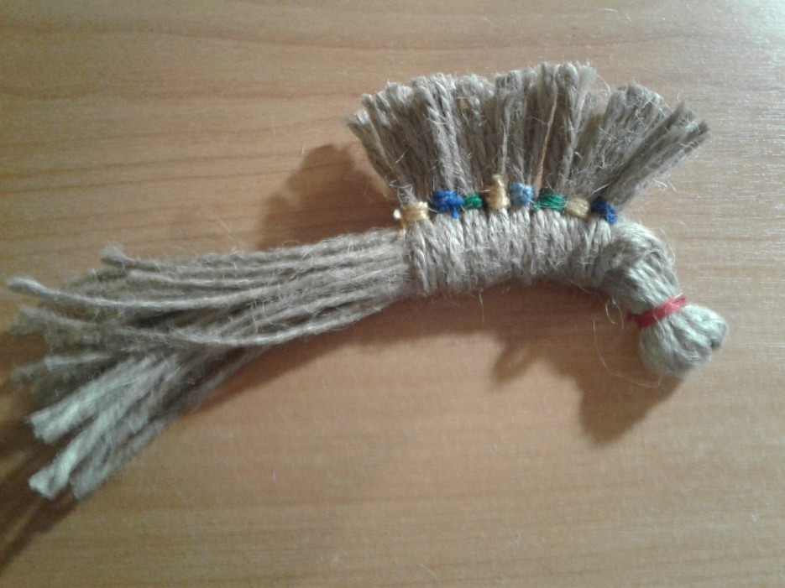
Этапы изготовления:
Нитки можно взять разных цветов. Равняем ножницами длину гривы.

Slide 9
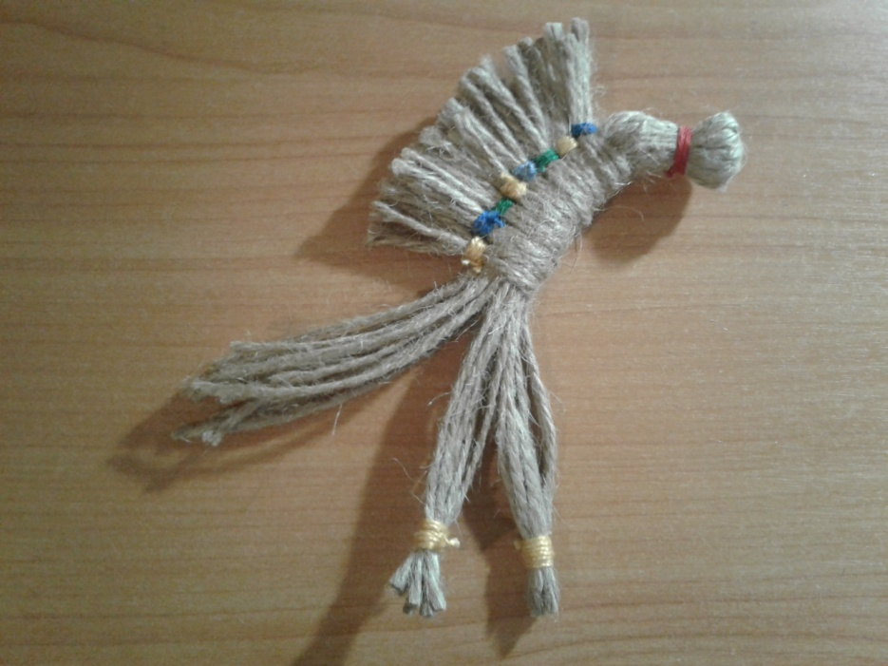
Этапы изготовления:
Далее формируем передние ноги. Несколько веревочек оставляем для тела, остальное делим на равные части.

Slide 10
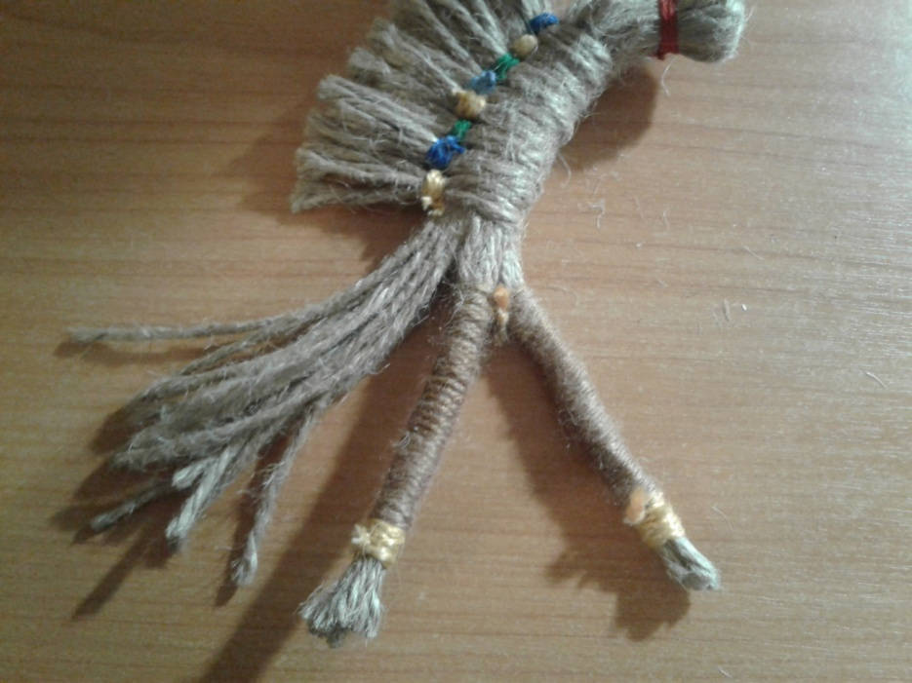
Этапы изготовления:
Обматываем шерстяной ниткой вокруг ноги до самого низа, затем немного тёмной или светлой нитью, чтобы выделить копыто.

Slide 11
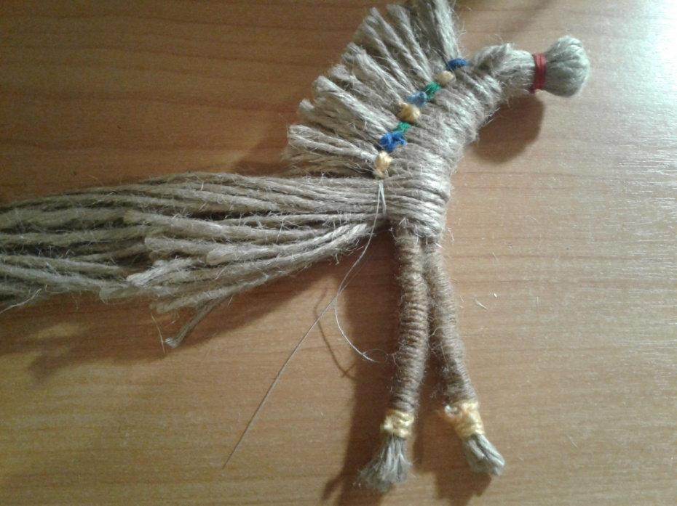
Этапы изготовления:
Берем отрезки для тела и огибаем грудную клетку коня, завязываем ниткой. Формируем тело. Для более устойчивого положения вставляем деревянную шпажку.

Slide 12
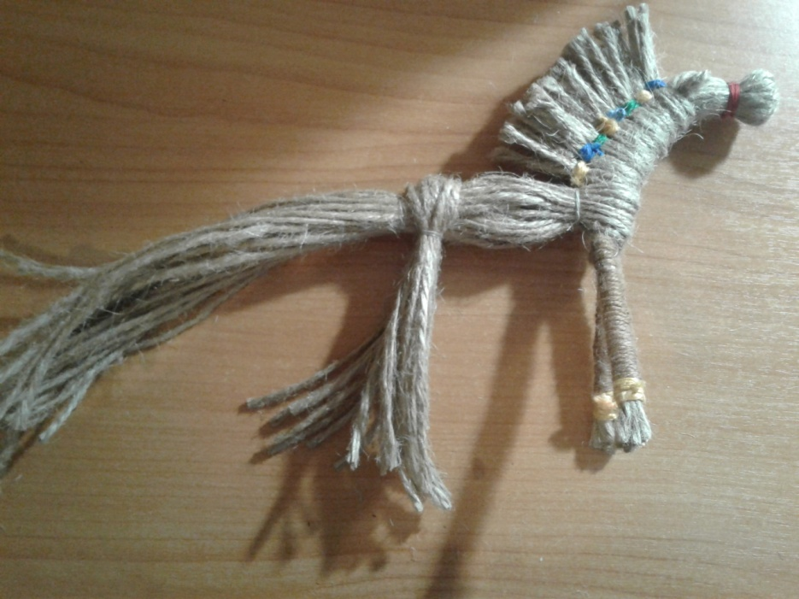
Этапы изготовления:
Приступаем к задним ногам. Шпагатом оборачиваем туловище и закрепляем ниткой.

Slide 13
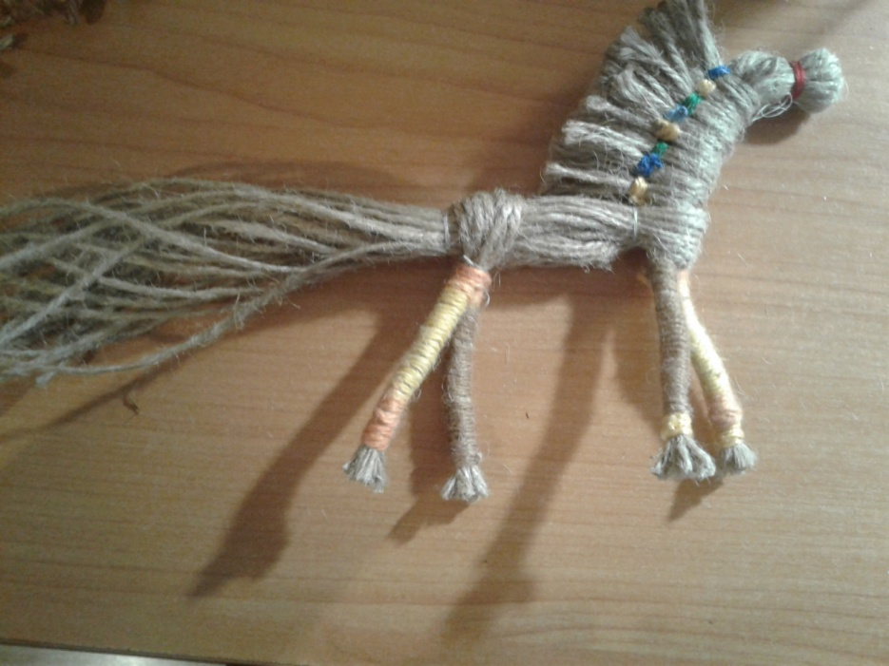
Этапы изготовления:
Далее аналогично передним, делаем задние ноги. Делим шпагат на две равные части о каждую обматываем нитками.

Slide 14
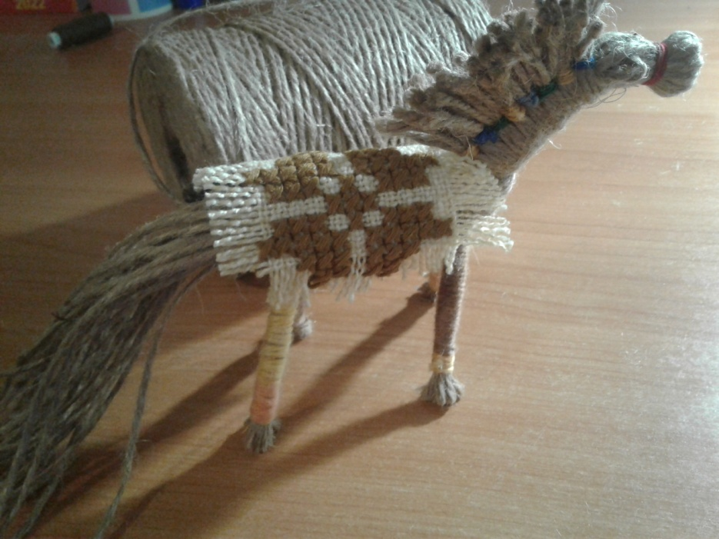
Этапы изготовления:
Украшаем попоной. Для того, чтобы ленты не съезжали, нужно пришить их аккуратно нитками.

Slide 15
ЖЕЛАЮ ТВОРЧЕСКИХ УСПЕХОВ!!!

Slide 16
Ссылки на использованные материалы
https://i.pinimg.com/564x/19/94/0f/19940f35e8247112d68b9e39b5b98fc3.jpg
http://www.playcast.ru/uploads/2018/03/11/24825653.png
https://i.ya-webdesign.com/images/pearl-string-png-5.png
https://i.pinimg.com/564x/5e/66/90/5e6690380bcc1df6f3fc8857a445504a.jpg
http://www.playcast.ru/uploads/2017/08/31/23333315.png
https://i.pinimg.com/564x/46/d3/c1/46d3c1a8ac17b9a929c5e50188aef53a.jpg
http://www.playcast.ru/uploads/2018/08/29/25746861.png

